Slide 1

Struktura prve terapijske seanse
Ivana Pavić
PRAKTIKUM 2
21.10.2023.
Osijek

Slide 2
Cilj prve seanse: potaknuti nadu
Kako?
psihoedukacijom (npr. istraživanja pokazuju da je KBT učinkovit za
klijentovo stanje)
2. ponavljanjem općeg plana tretmana
3. izražavanjem uvjerenosti da možete pomoći klijentu da se osjeća bolje
4. identificiranjem klijentovih vrijednosti, aspiracija i ciljeva
…osim toga, tijekom te seanse ćete
uspostaviti povezanost i povjerenje s klijentom
upoznati ih s tretmanom
provjeriti raspoloženje (kako bi pratili napredak i prilagođavali tretman)
prikupljati dodatne podatke za konceptualizaciju
poučavati klijenta o kognitivnom modelu
planirati aktivnosti ili raditi na nekom problemu
razvijati novi plan samostalnog rada
tražiti povratnu informaciju

Slide 3
Struktura prve seanse
Uvodni dio
1. Provjeriti raspoloženje (i, kad je relevantno, druge tretmane npr. lijekovima)
2. Postaviti dnevni red
3. Pitati što je novo (od zadnje seanse/evaluacije)
i pregledati tad postavljen plan samostalnog rada
4. Razgovarati o klijentovoj dijagnozi i psihoeducirati
Središnji dio
5. Identificirati vrijednosti, aspiracije i ciljeve
6. Isplanirati aktivnosti ili raditi na nekom problemu
7. Suradnički postaviti novi plan samostalnog rada i provjeriti vjerojatnost njegovog izvršavanja
Završni dio
8. Sažeti današnju seansu
9. Provjeriti kolika je vjerojatnost da će klijent izvršiti novi plan samostalnog rada
10. Tražiti povratnu informaciju
Notes:
Hand-out (Mislili ste ovaj slajd prirpemiti na nekom listiću? To je super ideja jer kolege mogu onda to kopirati i imati uz sebe kada rade 1. seansu. Ako ste mislili nešto drugo pripremiti, molim Vas pošaljite mi na pregled.) – Da, da, mislila sam nam ovo kao neku vrstu hodograma, pogotovo ako ćemo imati vježbu na ovu temu.

Slide 4
Prije početka prve seanse:
pregledati podatke prikupljene BKT intervjuom i testiranjem
biti spremna mijenjati smjer seanse ako bude potrebno
Tijekom cijele seanse:
razmišljati o početnoj konceptualizaciji i planu tretmana
pokušati identificirati jednu ili više klijentovih automatskih misli
– tad ih se može upoznati s kognitivnim modelom
tražiti priliku za izazivanje ugodnih emocija kod klijenta

Slide 5
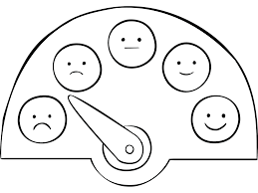
PROVJERA RASPOLOŽENJA
Zašto je bitna?
za praćenje napretka
za poboljšanje tretmana
Kako provjeriti klijentovo raspoloženje?
različite skale (0-10, razni upitnici i skale)
‘Kako ste se osjećali protekli tjedan?’ ‘Kako ste danas?’
Procijenite to na ljestvici gdje bi
nula značila da se niste osjećali dobro,
a deset da ste se osjećali najbolje dosad.
Beckov inventar depresivnosti (BDI-II)
Beckov inventar anksioznosti (BAI)
Beckova skala beznađa (BHS)
Notes:
Pripremiti skale za provjeru raspoloženja kao hand-out (Molim Vas da mi pošaljete na pregled to što biste im htjeli dati)
Mislila sam im ovako dati primjere nekih skala koje se mogu koristiti za provjeru raspoloženja (navedene su u Beckici npr. BDI, BAI itd.). Sad mi se čini zgodnije staviti u slajd umjesto hand-outa.

Slide 6

PROVJERA DRUGIH TRETMANA
Uzima li klijent neke lijekove?
Je li klijent u nekoj drugoj vrsti tretmana?

Slide 7

POSTAVLJANJE DNEVNOG REDA
Upoznati klijenta sa strukturom današnje seanse:
Razgovarat ćemo o tome što se događalo između zadnje i današnje seanse…
Što ste iz postavljenog plana samostalnog rada uspjeli izvršiti…
Razgovarat ćemo o Vašoj dijagnozi…
Postavljat ćemo ciljeve…
Razgovarat ćemo o tome što još možete učiniti u sljedećem tjednu ili ćemo početi raditi na nekom od vaših ciljeva…
Na kraju ću Vas tražiti povratnu informaciju…
! Tijekom seanse može doći do promjene planiranog ako klijent navede novi, a važniji problem

Slide 8
NOVOSTI OD ZADNJE SEANSE I PREGLED PLANA SAMOSTALNOG RADA
što se događalo između zadnje i današnje seanse
što je klijent iz postavljenog plana samostalnog rada uspio odraditi
i koliko je to pomoglo

Slide 9

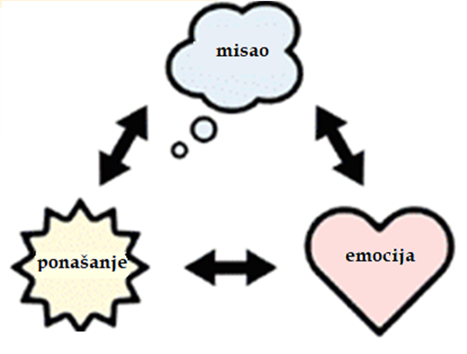
DIJAGNOZA I PSIHOEDUKACIJA
Educirati klijenta o njegovom stanju, simptomima
Dati mu nadu (uspješnost ove vrste terapije)
Educirati o planu tretmana njegovog stanja

Slide 10

IDENTIFICIRANJE VRIJEDNOSTI I ASPIRACIJA
Saznati što je klijentu najvažnije u životu – vrijednosti
Saznati što klijent želi u životu - aspiracije
*Vrijednosti i aspiracije motiviraju*

Slide 11

POSTAVLJANJE CILJEVA
Na temelju vrijednosti i aspiracija, zajedničko postavljanje ciljeva
specifični
ne zadati ih previše
! teškoće u postavljanju ciljeva
- teškoće u smišljanju ciljeva
preširoko smišljeni ciljevi
ciljevi nad kojima klijent nema direktne kontrole

Slide 12
PLANIRANJE AKTIVNOSTI
Zajedničko planiranje aktivnosti za sljedeći tjedan
(novi plan samostalnog rada)

Slide 13
SAŽIMANJE NA KRAJU SEANSE
Sažimanje današnje seanse i naglašavanje bitnog
Pregled plana samostalnog rada i procjena vjerojatnosti izvršavanja tog plana
! plan samostalnog rada u pisanom obliku daje se klijentu
! daju mu se i drugi potrebni materijali npr. radni listovi ili bilješke sa seanse

Slide 14
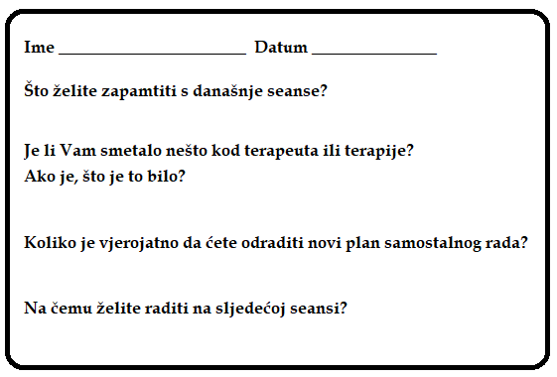
POVRATNA INFORMACIJA
Važnost traženja povratne informacije od klijenta
jača odnos klijenta i terapeuta jer šalje poruku da je terapeutu važno klijentovo mišljenje
izražavanje i rješavanje nesporazuma
izražavanje nečega što ih je smetalo
Usmeno ili pomoću obrazaca
Notes:
Hand-out primjer upitnika (molim pošaljite mi na pregled) – Mislila sam kolegama pokazati primjer obrasca iz Beckice. Stavljam ga kao prilog ovdje.

Slide 15
HVALA!

